Slide 1
Совсем скоро в жизни вашей семьи наступит ответственный момент -скоро ваши дети станут первоклассниками! Это важное событие в их жизни. У них появятся новые обязанности, новые друзья, новые общения с взрослыми.

Slide 2
МУНИЦИПАЛЬНОЕ БЮДЖЕТНОЕ ОБЩЕОБРАЗОВАТЕЛЬНОЕ УЧРЕЖДЕНИЕ «СРЕДНЯЯ ШКОЛА №45 с углубленным изучением отдельных предметов естественнонаучной направленности» Основана в 1977 году 60 педагогов 1200 обучающихся 38 классов Директор : Н.Н. Раклистова

Slide 3
4

Slide 4
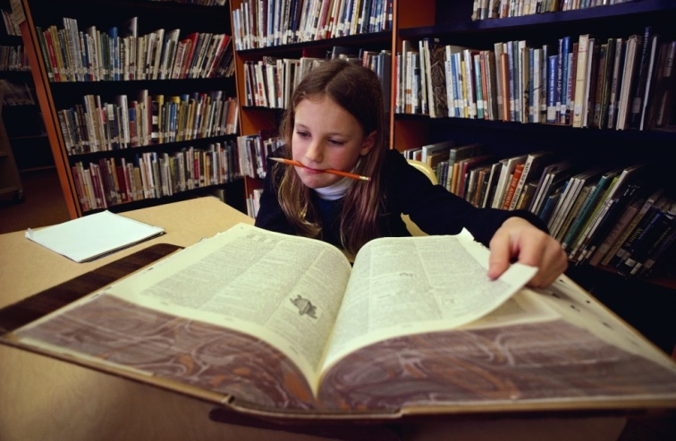
В 1-ых классах МБОУ СШ № 45 начнется реализация программ по двум направлениям: а)Программа с углублённым изучением математики. б) Программа гуманитарной направленности.
с углублённым изучением математики
гуманитарной направленности

Slide 5
Программа с углублённым изучением математики
Программа направлена на развитие мотивации к обучению математики, стремление развивать свои интеллектуальные возможности. Программа позволит учащимся ознакомиться со многими интересными вопросами математики на каждом этапе обучения, выходящими за рамки школьной программы, расширить целостное представление о данной науке. Решение математических задач, связанных с логическим мышлением закрепит интерес детей к познавательной деятельности, будет способствовать развитию мыслительных операций и общему интеллектуальному развитию. В основной школе в дальнейшем на базе этих классов возможно углубление предметов «Химия», «Физика».

Slide 6
Программа гуманитарной направленности
Со 2 класса начинается реализация надпредметного курса «РИТОРИКА», который будет входить в предметную область «Русский язык». На данном курсе будут углубляться знания по русскому языку, развиваться умения грамотного и свободного владения устной и письменной речью, творческие и интеллектуальные способности обучающихся. Программа ориентирована на применение широкого комплекса знаний по предметам: литературное чтение, русский язык и окружающий мир. Курс РИТОРИКА будет направлен в том числе на пропедевтику такого предмета, как ОБЩЕСТВОЗНАНИЕ. В основной школе в дальнейшем на базе этих классов возможно углубление предмета «Обществознание».

Slide 7
Родители выбирают программу для обучения ребенка, основываясь на личном опыте, склонностях ребенка, рекомендаций психолога, педагогов, воспитателей в детсаду.
В 10-11 классах, кроме физики и химии, углубляется биология, математика и обществознание.
Сейчас наша школа, начиная с 7 класса, реализует программы с углубленным изучением отдельных предметов естественно-научной направленности: химия, физика.

Slide 8
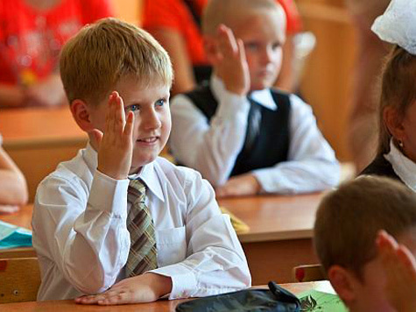
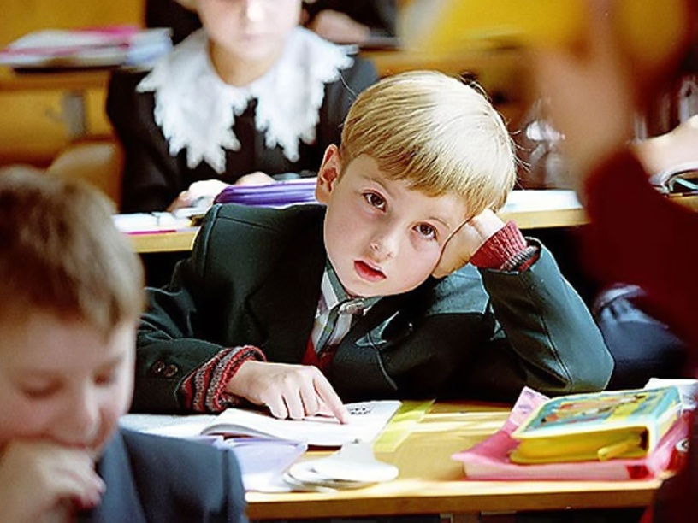
В первом классе ребенок переходит на новый уклад жизни. Режим дня его несколько изменяется по сравнению с детским садом. Основной формой организации обучения остается урок, но урок особый, его длительность 35 минут в 1,2 четверти, 40 минут с 3 четверти. В 1 четверти количество уроков – 3 (с 08.50 – 11.20), а со второй четверти - по 4/5 уроков (с 08.00 – 11.20/12.15).
Группы продленного дня в школе НЕТ. Обучение в школе проходит в 2 смены. 1 –класс учится всегда в 1 смену, а дальше соблюдается следующее: 2 года в 1 смену и 2 года во вторую. Сейчас в нашей школе организовано так: 1 и 4 классы – в 1 смену, 2 -3 классы во 2 смену. Обучение в 1 классе ведется без отметок.
1 смена:
08.00 – 12.15
2 смена:
13.15 – 17.25

Slide 9
После уроков в школе организована внеурочная деятельность для детей (занятия бесплатные). Внеурочная деятельность в нашей школе представлена по следующим направлениям:
Вокальный ансамбль «Скворцы»
Фольклорный ансамбль «Ивушка»
Художественный кружок «Веселая кисточка»
Ритмика
Секция «Баскетбол»
Разговоры о важном
НАДПРЕДМЕТНЫЙ КУРС «Функциональная грамотность»

Slide 10
ВЫПИСКА ИЗ ПОЛОЖЕНИЯ о требованиях к одежде учащихся
3. Требования к одежде учащихся.
3.2. Повседневная одежда.
для мальчиков – костюм «тройка» (брюки, пиджак - серого цвета, жилет в сине-серо-голубую клетку), мужская сорочка (рубашка) или водолазка однотонной расцветки пастельных тонов, галстук или галстук-бабочка (с рубашкой);
для девочек – костюм «тройка» (пиджак, юбка или брюки серого цвета, жилет в сине-серо-голубую клетку) или костюм «двойка» (пиджак серого цвета, сарафан с верхом в сине-серо-голубую клетку и низом серого цвета), блуза или водолазка однотонной расцветки пастельных тонов, колготки однотонных неярких расцветок.

Slide 11
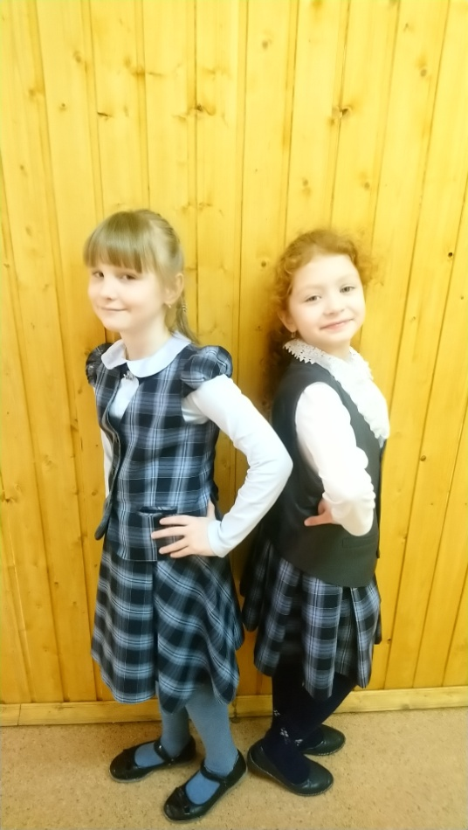
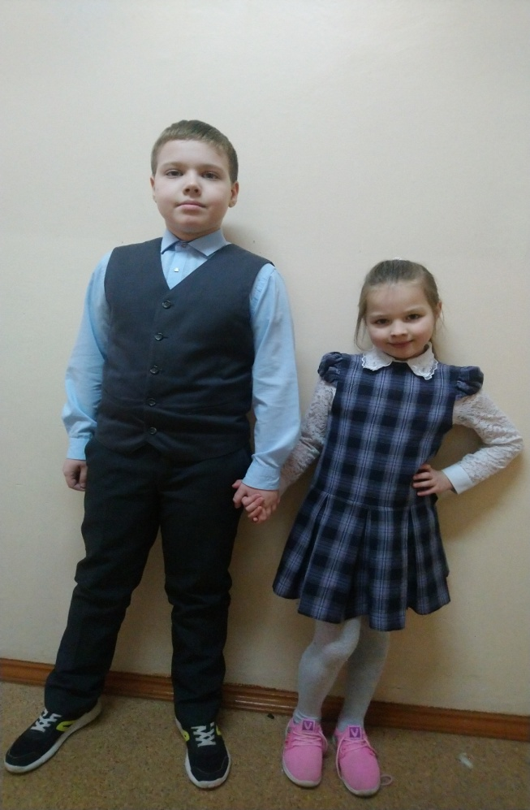
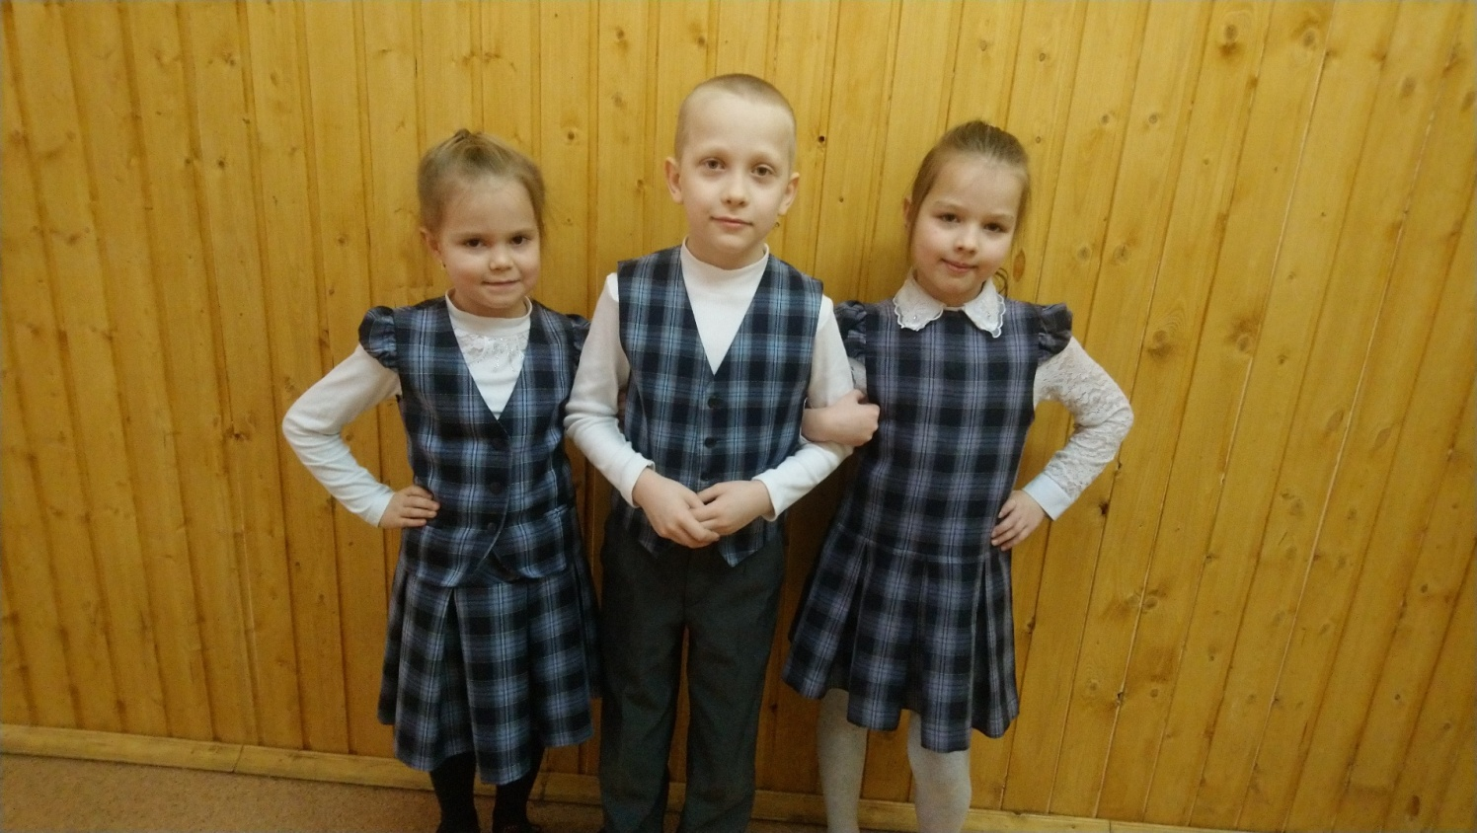
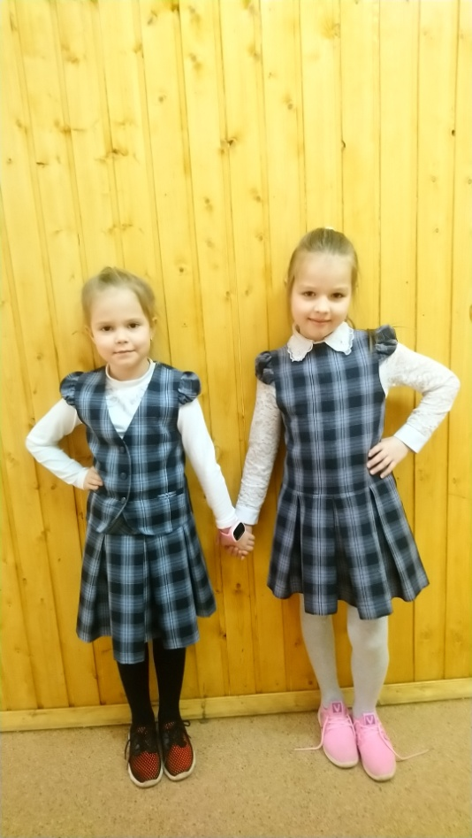
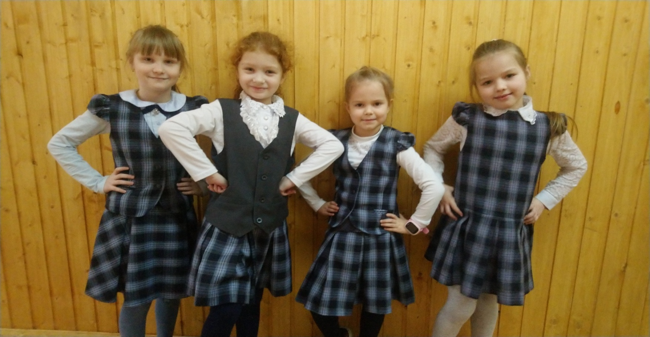

Slide 12
Школа уже более 10 лет сотрудничает с ателье по пошиву школьной формы (Дарвина, 10). Форма качественная, выглядит красиво и носится много лет
Снятие мерок ателье организуется на базе школы 28, 29, 30 мая с 18.00 до 19.00. При себе необходимо иметь аванс 1 000 руб. При подаче заявления Вам дадут талончик на определенное время.
Форма шьется «на вырост» – подгибка брюк и рукавов, фасон сарафана позволяют носить форму несколько лет
Вы можете заказать часть комплекта – например, у девочек только сарафан или только жилетку с юбкой (сарафан удобнее в нОске)
Вы можете пошить/приобрести форму самостоятельно – но необходимо придерживаться расцветок и комплектов, принятых в нашей школе

Slide 13
Стоимость пошива с тканью
Мальчики:
Пиджак- 3 700 р,
брюки- 2 300 р,
жилет- 2 300 р
Девочки:
Сарафан- 3 000 р,
пиджак- 3 700 р,
жилетка -2 300 р,
юбка –2 400 р
Снятие мерок 28, 29, 30 мая
с 18.00 до 19.00

Slide 14
В 2023 – 2024 учебном году в МБОУ СШ № 45 будут сформированы четыре класса. Учителя и программы, по которым будут учиться дети, представлены на следующих слайдах.

Slide 15
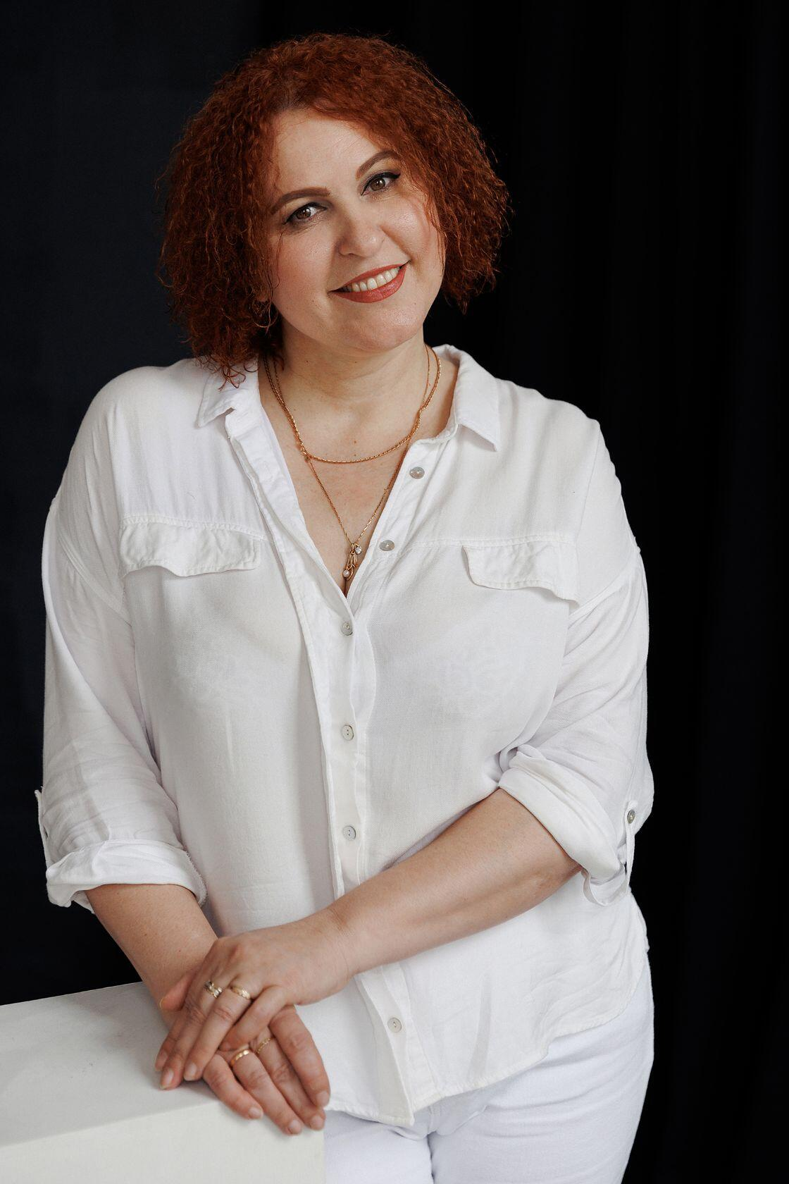
МАВЛЯНОВА МАРИНА ВИКТОРОВНА
Программа с углублённым изучением математики
Учитель высшей
категории
Стаж работы
27 лет

Slide 16
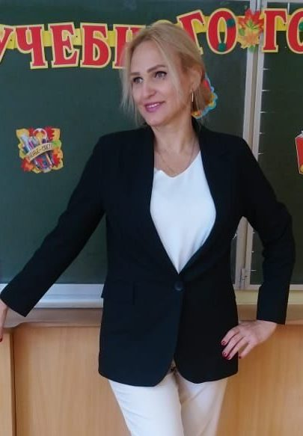
УСЕНКО
ИРИНА
ВИКТОРОВНА
Программа с углублённым изучением математики
Учитель первой
категории
Стаж работы
19 лет

Slide 17
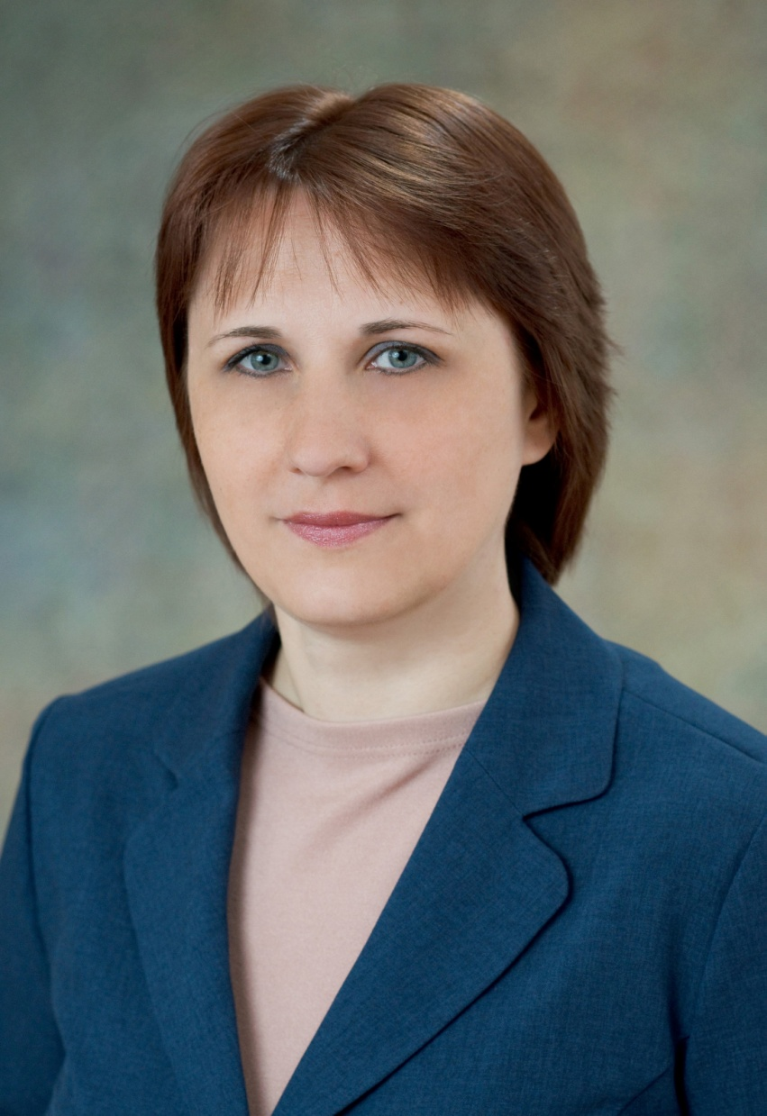
МИХАЙЛОВА СВЕТЛАНА ВЯЧЕСЛАВОВНА
Программа гуманитарной направленности
Учитель высшей
категории
Стаж работы
19 лет

Slide 18
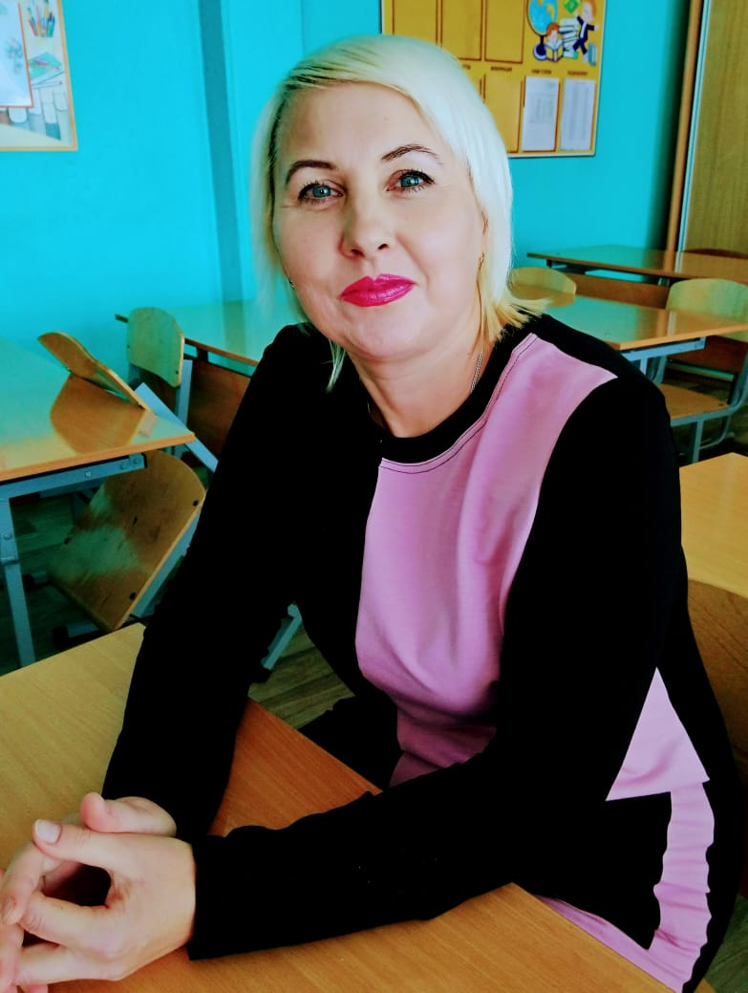
КАЗИМИРОВА
СВЕТЛАНА
ЕВГЕНЬЕВНА
Программа гуманитарной направленности
Стаж работы
27 лет

Slide 19
Микрорайон МБОУ СШ № 45 (закреплённая территория)
- улица Можайского дома №№ 62 (кроме дома № 62 корпус 1), 71, 73, 75, 77, 79, 83
- улица Загородная дома №№1-5; 6, 7, 8, 9, 9 корпус 1, 9/41, 10, 10/42, 12, 12 корпус 1
- Октябрьский проспект дома №№ 59, 63, 65, 67, 69, 73, 75, 77, 79, 83, 85/49;
- улица Левитана (все дома, кроме домов №№ 42, 46, 48 (все корпуса), 52, 54,56,58 (все корпуса), 70а, 70б, 72а, 74а, 74б, 76а,76б, 91, 91а, 93, 93а, 95а, 97а);
- 2-й проезд Марии Ульяновой дома № 52 - 68
- 3-й проезд Марии Ульяновой дома № 53 - 68

Slide 20
Приём заявлений на обучение в первый класс для детей, проживающих на закреплённой территории, а также детей, имеющих братьев и сестер (полнородных и неполнородных, а также опекаемых и усыновленных), которые учатся в нашей школе начинается 01 апреля и завершается 30 июня текущего года.
Для детей, не проживающих на закреплённой территории, приём заявлений о приёме на обучение в первый класс начинается 6 июля до момента заполнения свободных мест. Данный прием будет в случае наличия свободных мест.
Обучение в начальной школе начинается с момента достижения ребёнком 6 лет 6 месяцев при отсутствии противопоказаний по состоянию здоровья, но не позже 8 лет. Для обучения в более раннем или более позднем возрасте требуется письменное заявление родителей (законных представителей) и разрешение учредителя школы.

Slide 21
ПОРЯДОК ПОДАЧИ ДОКУМЕНТОВ
Документы о приёме в школу можно подать одним из четырех способов

Slide 22
ПОРЯДОК ПОДАЧИ ДОКУМЕНТОВ
СПОСОБ 1
Лично
1 апреля – с 9.00 до 12.00 и с 13.00 до 15.30
В дальнейшем - с 8.30 до 12.00 и с 13.00 до 15.30 в будние дни.
При личном посещении при себе иметь все необходимые документы (оригиналы + копии)

Slide 23
ПОРЯДОК ПОДАЧИ ДОКУМЕНТОВ
СПОСОБ 2 и 3
Через госуслуги или портал образовательных услуг Тверской области
https://eo.tvobr.ru:8880
Заходите в раздел «Регистрация заявления», затем «Регистрация заявления в 1 класс будущего года» и следуете дальнейшим указаниям.

Slide 24
При подаче заявления посредством ЕПГУ (через госуслуги)
Не позднее 30 июня необходимо лично посетить школу и предъявить оригиналы и копии документов, подтверждение которых в электронном виде невозможно. Например, документ, подтверждающий первоочередное право зачисления; заключение ПМПК, документ об опеке и т.п. (предварительно записавшись по телефону 516 – 000 (запись с 8.30 до 11.00 и с 12.30 до 15.30 в будние дни)).

Slide 25
ПОРЯДОК ПОДАЧИ ДОКУМЕНТОВ
СПОСОБ 4
По почте заказным письмом с уведомлением о вручении.
Отправляются заявление и копии необходимых документов.Не позднее 30 июня необходимо лично посетить школу и предъявить оригиналы документов, копии которых были отправлены (предварительно записавшись по телефону 516 – 000 (запись с 8.30 до 11.00 и с 12.30 до 15.30 в будние дни).
В противном случае ребенок в школу зачислен не будет.

Slide 26
Документы
Заявление
Паспорт родителя/опекуна (+копия)
Свидетельство о рождении ребенка (+копия)
Свидетельство о регистрации ребенка по месту жительства или пребывания на закрепленной территории (+ копия)
Документ, подтверждающий установление опеки (+копия) – при наличии
Документы, подтверждающие право внеочередного/первоочередного /преимущественного приема (+копия) – при наличии
Иные документы по необходимости (например, документ об инвалидности ребёнка, заключение ПМПК, свидетельство о статусе многодетной семьи, свидетельство о браке, в случае, если настоящая фамилия матери не совпадает с фамилией матери в свидетельстве о рождении ребенка)
СНИЛС (+копия) - необходим в дальнейшем, для осуществления медицинской деятельности, а также иных услуг, поручаемых школе относительно учащихся
Медицинская карта (форма №026/у-2000), сертификат о прививках, карта проф. прививок (форма №063/у), медполис (медицинские документы необходимы для осуществления медицинской деятельности, их можно принести позже, если они еще не готовы)

Slide 27
ЗАЯВЛЕНИЕ (при подаче 1 и 4 способом)
Форма заявления и образец заполнения размещается на сайте.
Распечатывайте заявление на одном листе с двух сторон (в форме – зеркальные поля!!!).
Будьте внимательны при заполнении – сверяйтесь с образцом. Образцов несколько – на разные ситуации.
Если Вы не определились с программой - эту строку пока не заполняйте, после прохождения диагностики Вы сможете это сделать.
Если Вы определились с программой, но нет предпочтения учителя – напишите только программу.
Если Вам нет разницы, по какой программе и в какой класс – поставьте прочерк на этой строке.

Slide 28
Прием в школу осуществляется на основании нормативных документов, в том числе:
Порядка приема граждан на обучение по образовательным программам начального общего, основного общего и среднего общего образования, утвержденного приказом Минпросвещения России от 02.09.2020 № 458
Порядка приема на обучение по образовательным программам начального общего, основного общего и среднего общего образования (локальный акт школы)
С документами можно ознакомиться на сайте

Slide 29
Внеочередной порядок предоставления мест
Право реализуется для детей военнослужащих и граждан, пребывавших в добровольческих формированиях, погибших при выполнении задач в СВО либо позднее, но вследствие увечья или заболевания, полученных при СВО;
сотрудников Росгвардии, погибших при выполнении задач в СВО либо позднее, но вследствие увечья или заболевания, полученных при СВО.
Правило распространяется также на усыновленных (удочеренных) детей или находящихся под опекой или попечительством в семье, включая приемную и патронатную.
Для реализации этого права необходимо предоставить документ, подтверждающий данное право
Право на внеочередной порядок предоставления мест реализуется только для детей, проживающих на закрепленной территории. Такие дети будут зачислены в школу вне очереди, вне зависимости от даты подачи заявления

Slide 30
Первоочередной порядок предоставления мест
Право на первоочередной порядок предоставления мест реализуется только для детей, проживающих на закрепленной территории. Такие дети будут зачислены в школу в первую очередь, вне зависимости от даты подачи заявления
Список оснований для внеочередного порядка предоставления мест размещен на сайте
Для реализации этого права необходимо предоставить документ, подтверждающий данное право (например, справку с места работы)

Slide 31
Преимущественный прием
Право на преимущественный прием реализуется для детей, у которых в нашей школе учатся братья и сестры (в т.ч. опекаемые или усыновленные). В этом случае можно подать заявление с 1 апреля, даже если ребенок не проживает на закрепленной территории. Такие дети будут зачислены в школу после детей, имеющих право на первоочередной порядок зачисления.
Предоставить свидетельство о рождении брата/сестры

Slide 32
Зачисление в школу
С 1 апреля по 30 июня осуществляется прием документов на зачисление детей, проживающих на закрепленной территории или имеющих братьев и сестер, обучающихся в нашей школе.
С 1 июля в течение 3-х рабочих дней издается приказ о зачислении в школу.
Количество зачисленных будет зависеть от количества имеющихся мест в первых классах. Открыть больше 4-х классов возможности в школе нет. В случае, если количество поданных заявлений будет больше, чем количество мест – зачислены будут не все. Поэтому не затягивайте с подачей заявления, чтобы не оказаться в конце списка.
С 6 июля начинается прием заявлений в 1 класс детей, не проживающих на закрепленной территории. Данный прием будет открыт в случае, если останутся свободные места. О наличии свободных мест будет объявлено на сайте не позднее 5 июля. Приказ о зачислении таких детей издается в течение 5 рабочих дней после приема заявления.

Slide 33
Диагностика «Готовность К ОБУЧЕНИЮ В ШКОЛЕ»
По желанию родителей (например, с целью выбора программы) ребенок может пройти групповую диагностику «Готовность к обучению в школе» 20 апреля 2024 г. на базе МБОУ СШ № 45.
Диагностику проводит педагог – психолог.
Запись на диагностику по телефону 516 – 000 с 8.30 до15.30 понедельник-пятница
Дети, которые посещают курсы подготовки к школе в МБОУ СШ № 45 на диагностику НЕ ЗАПИСЫВАЮТСЯ (диагностика уже включена в программу и пройдет в дни занятий 23 или 24 апреля).

